Slide 1
Regresión y Correlación: ajuste descriptivo de datos

Slide 2
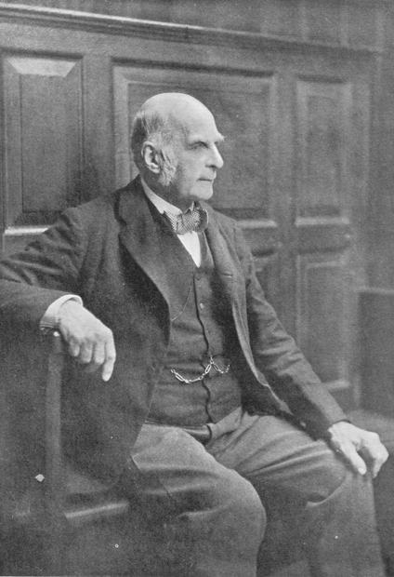
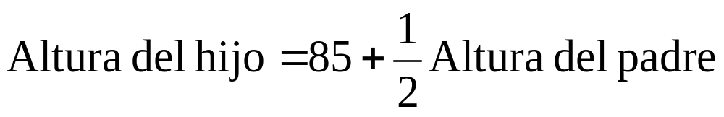
Estudio descriptivo de la regresión
El término regresión fue introducido por Galton
en su libro “Natural inheritance” (1889) refiriéndose a la “ley de la regresión universal”:
“Cada peculiaridad en un hombre es compartida por sus descendientes, pero en media, en un grado menor.”
  Pearson, sobre una muestra de más de 1000 familias observó una relación aproximada (en cms):
Francis Galton
Regresión a la media

Slide 3
PROBLEMA INICIAL: A partir de la distribución bidimensional del peso y la estatura de una muestra de 30 individuos, nos planteamos:
Altura en cm. | Peso en Kg.
162 | 61
154 | 60
180 | 78
158 | 62
171 | 66
169 | 60
166 | 54
176 | 84
163 | 68
... | ...
¿Existe relación lineal entre las variables?
En caso afirmativo, encontrar la recta que mejor describe la relación

Slide 4
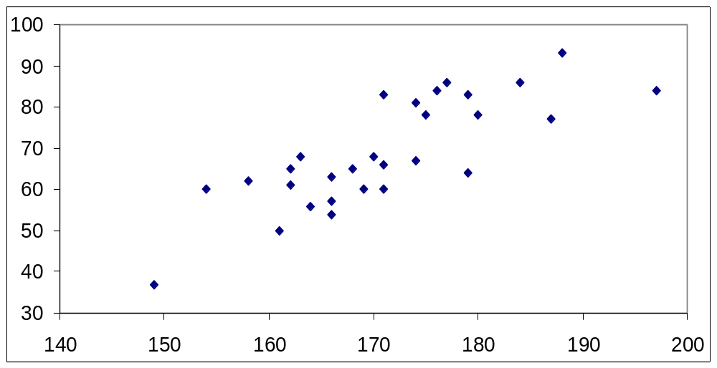
Diagramas de dispersión o nube de puntos
Tenemos las alturas y los pesos de 30 individuos representados en un diagrama de dispersión.
Pesa 76 kg.
Pesa 50 kg.
Mide 187 cm.
Mide 161 cm.

Slide 5
Relación entre variables.
Tenemos las alturas y los pesos de 30 individuos representados en un diagrama de dispersión.
Parece que el peso aumenta con la altura

Slide 6
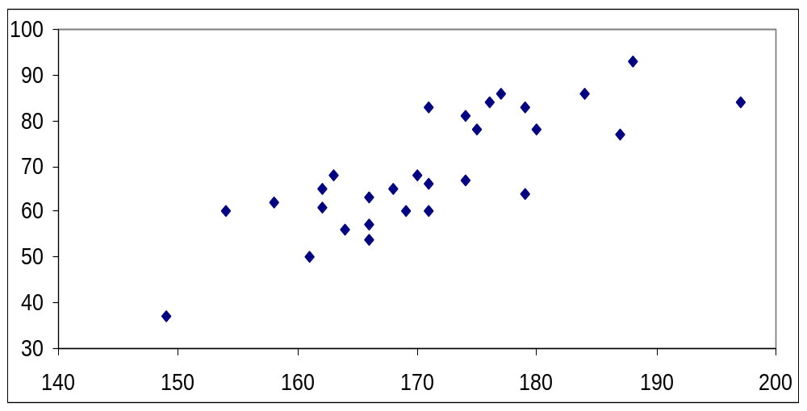
Predicción de una variable en función de la otra
Aparentemente el peso aumenta 10Kg por cada 10 cm de altura... o sea,
el peso aumenta en una unidad por cada unidad de altura.
10 kg.
10 cm.

Slide 7




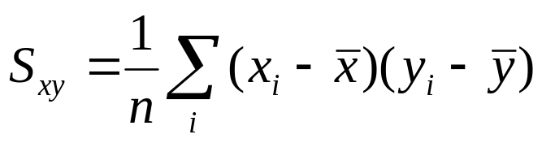

La Covarianza
Indicador del tipo de relación (directa o inversa) entre dos variables
COVARIANZA

Slide 8
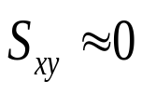
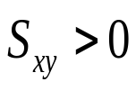
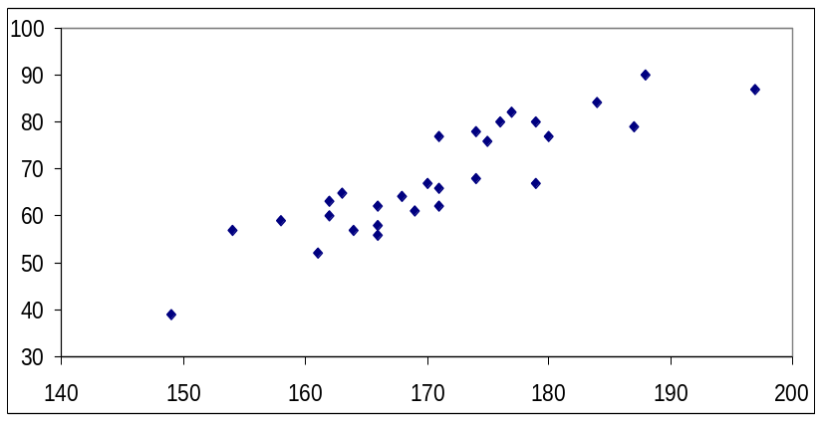
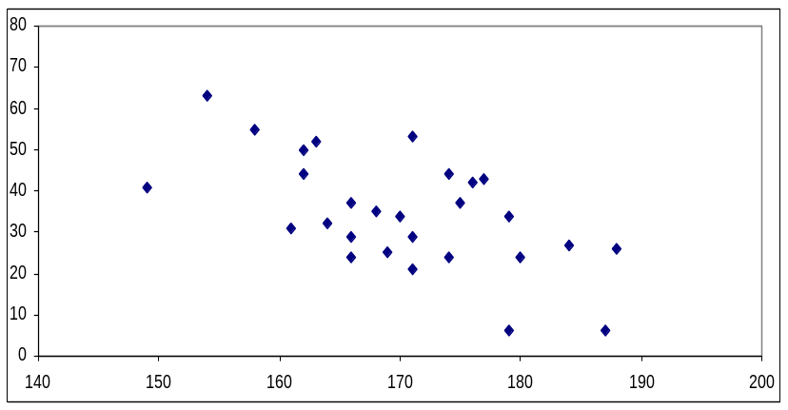
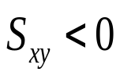
Tipos de relación
Incorrelación
Relación directa
330
280
230
180
130
80
30
140
150
160
170
180
190
200
Relación inversa

Slide 9
Problema del AJUSTE LINEAL: Encontrar la recta que mejor se ajusta a la nube de puntos

Slide 10
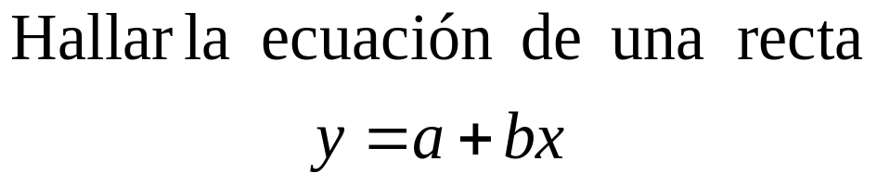
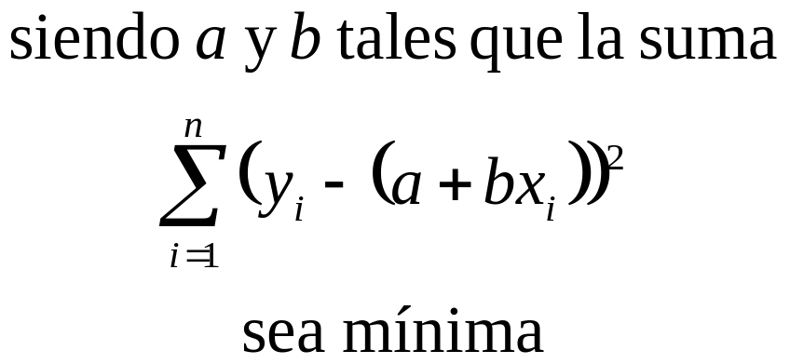
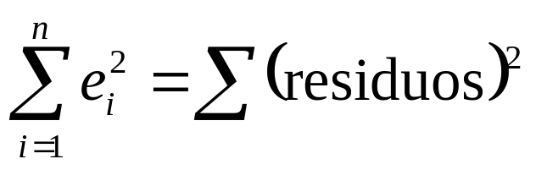
Criterio de mínimos cuadrados

Slide 11




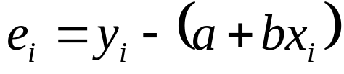
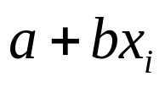


RESIDUOS DEL AJUSTE

Slide 12
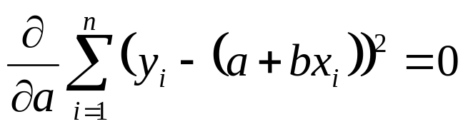
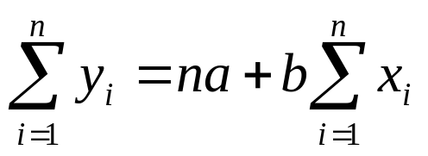
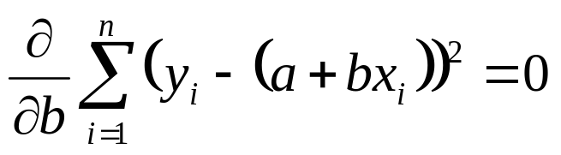
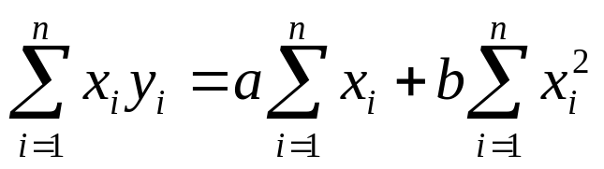
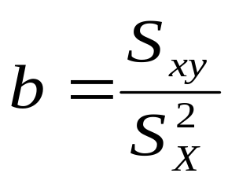
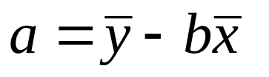
Solución al problema del ajuste
Ecuaciones normales

Slide 13
¿Cómo medir la bondad de una regresión?
Imaginemos un diagrama de dispersión, y vamos
a tratar de comprender en primer lugar qué es
el error residual, su relación con la varianza de Y,
y de ahí, cómo medir la bondad de un ajuste.

Slide 14
Interpretación de la variabilidad en Y
En primer lugar olvidemos que existe la variable X. Veamos cuál es la variabilidad en el eje Y.
Y
La franja sombreada indica la zona donde varían los valores de Y.
Proyección sobre el eje Y = olvidar X

Slide 15
Interpretación del residuo
Fijémonos ahora en los errores de predicción (líneas verticales). Los proyectamos sobre el eje Y.
Y
Se observa que los errores de predicción, residuos, están menos dispersos que la variable Y original.
Cuanto menos dispersos sean los residuos, mejor será la bondad
del ajuste.

Slide 16
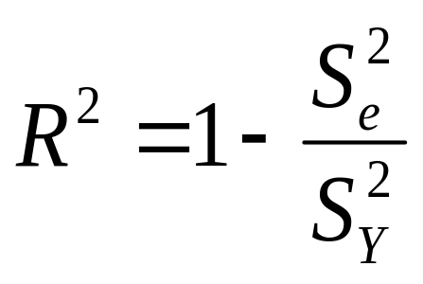
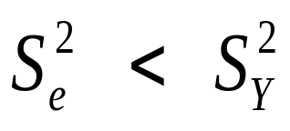
Bondad de un ajuste
Resumiendo:
  La dispersión del error residual será una fracción de la dispersión original de Y
  Cuanto menor sea la dispersión del error residual mejor será el ajuste de regresión.
Eso hace que definamos como medida de
bondad de un ajuste de regresión,
o coeficiente de determinación a:
Y

Slide 17
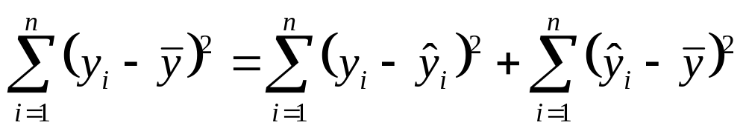





Analíticamente
DESCOMPOSICIÓN DE LA VARIABILIDAD
Suma de cuadrados total
Suma de cuadrados residual
Suma de cuadrados del modelo

Slide 18
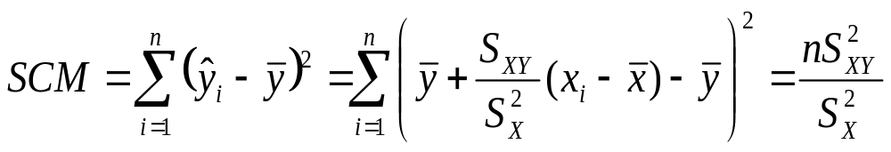
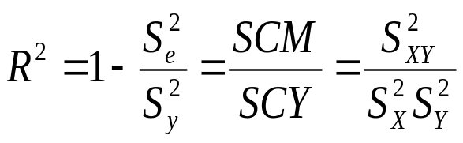
DESARROLLANDO E INTERPRETANDO
Bondad de Ajuste →
Propiedades de R²
Es adimensional
Por construcción toma valores entre 0 y 1.
R²·100% Tanto por ciento de la variabilidad total explicada por el modelo. – Generalmente el software lo indica en tanto por ciento-.
Si R² = 0 → EL modelo explica el 0% de la variabilidad, el error explica el 100% ←→ S_{XY} = 0 → Variables Incorreladas.
Si R² = 1 → EL modelo explica el 100% de la variabilidad, el error explica el 0% → La recta pasa por todos los puntos del diagrama de dispersión.

Slide 19
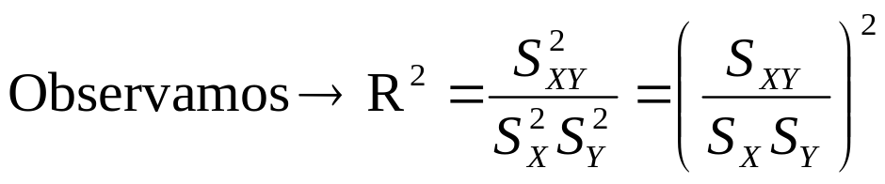
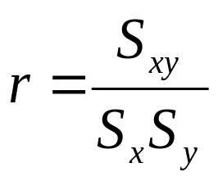
Propiedades
Sentido de la asociación: coeficiente de correlación lineal de Pearson.
Es adimensional
R² toma valores en [0,1] → r toma valores en [-1,1]
R² = 0 ←→ r = 0 ⬄ S_{XY} = 0
R² = 1 ←→ r = +1 ó r = -1
Signo (r) = Signo (S_{XY}) = Signo (b) →
r > 0 → Correlación positiva o directa, r < 0 → Correlación negativa o inversa
Relación inversa perfecta
Relación directa perfecta
Variables incorreladas
-1
0
+1

Slide 20
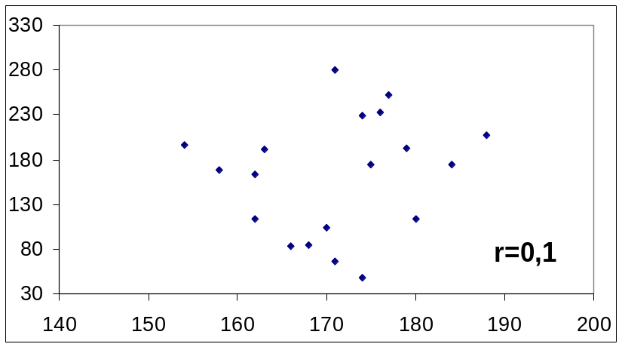
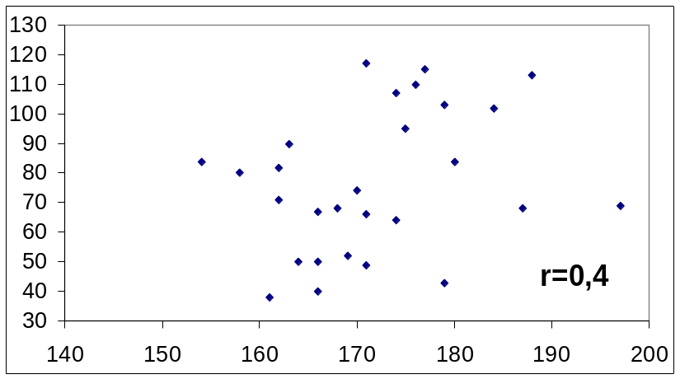
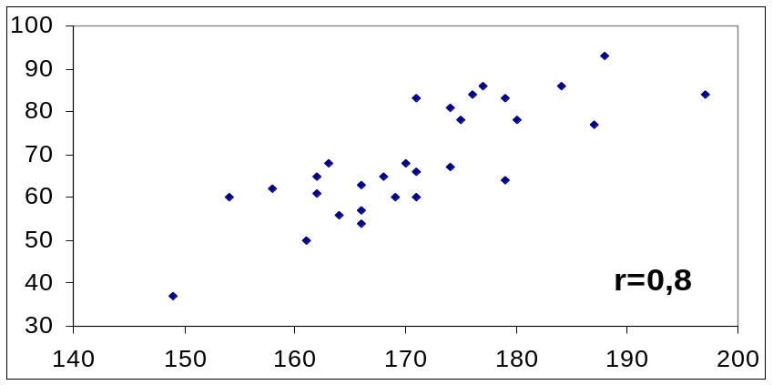
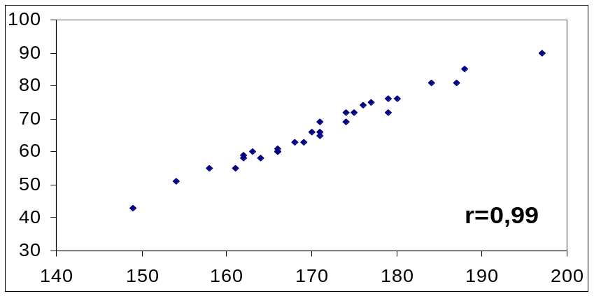
Algunas correlaciones positivas

Slide 21
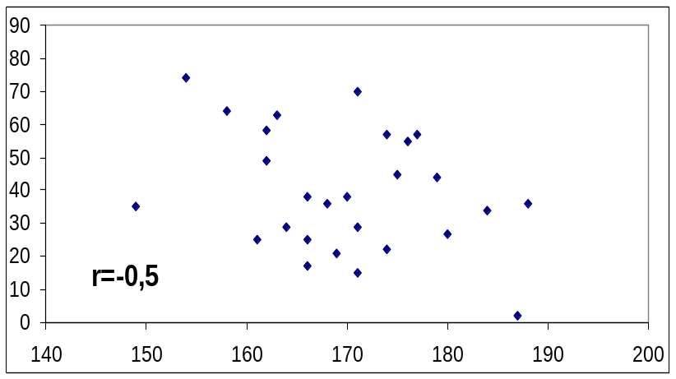
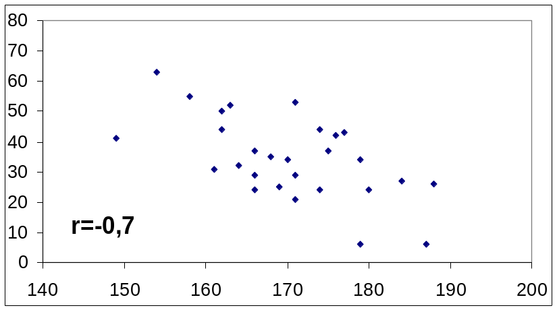
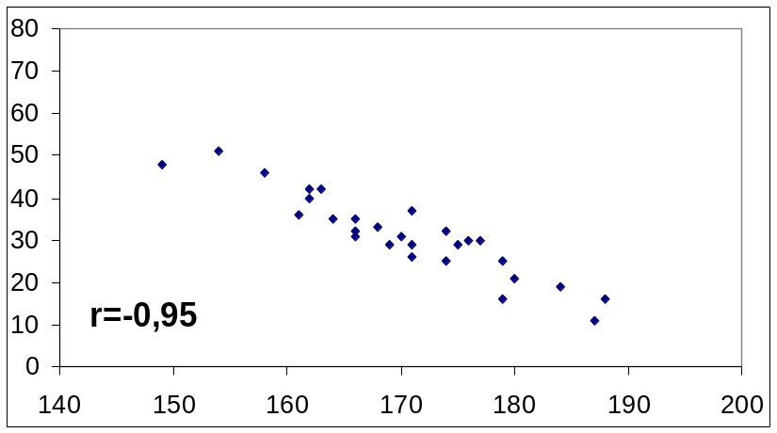
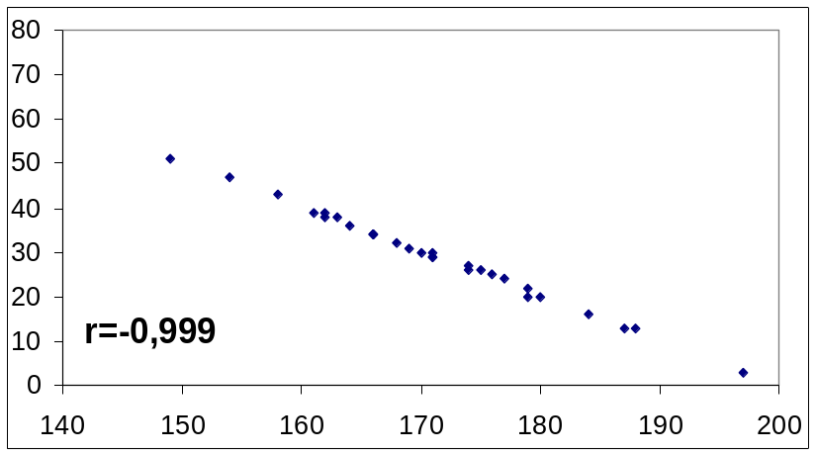
Algunas correlaciones negativas

Slide 22
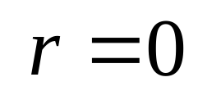
Independencia
Independencia
Dependencia NO LINEAL

Slide 23
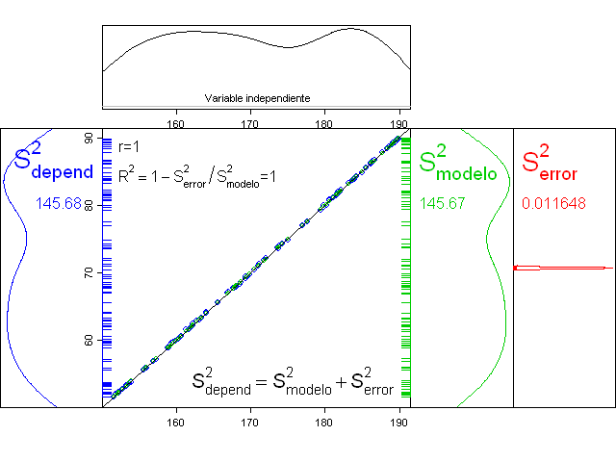
Animación: Descomposición de la varianza

Slide 24
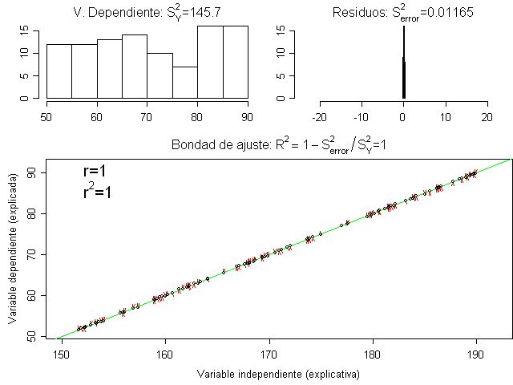
Animación: Residuos del modelo de regresión

Slide 25

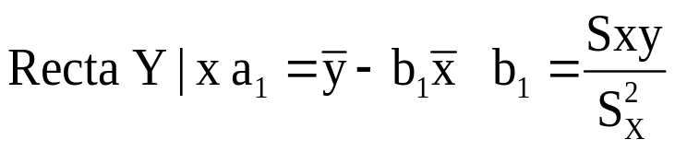
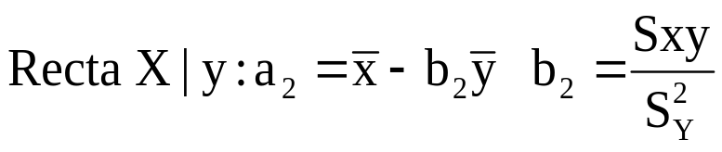
Algunos detalles para tener en cuenta…
La recta calculada siempre pasa por el par →
Si estuviésemos interesados en calcular la recta de regresión donde X e Y intercambian sus papeles, es decir ahora queremos que X sea explicada por Y, ¿qué deberíamos hacer?
¡Error Grave! La recta de X sobre Y no se obtendría de despejar la “x” en la recta de Y sobre X, ¿Por qué? Porque no estamos teniendo en cuenta el residuo…
La solución sería calcular una nueva recta intercambiando los papeles:
Observamos que b₁(Y|x)·b₂(X|y) = ρ²
¿Qué las rectas sean distintas significa que la relación de dependencia cambia cuando intercambiamos los papeles de variable explicada y explicativa?
El medidor de la dependencia es el mismo. Lo que cambia es la capacidad de predecir…

Slide 26
Campus Virtual → Recursos Didácticos
Cambia el coeficiente de regresión.
Efecto de jalonamiento

Slide 27
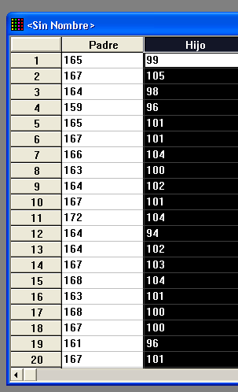
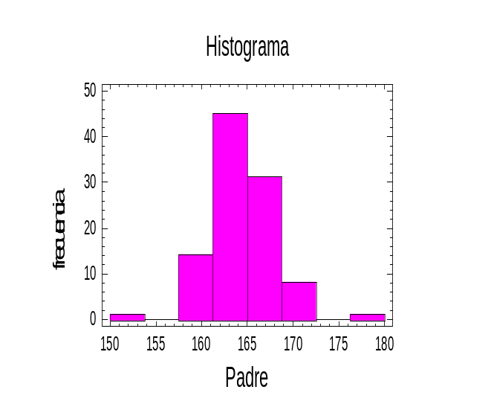
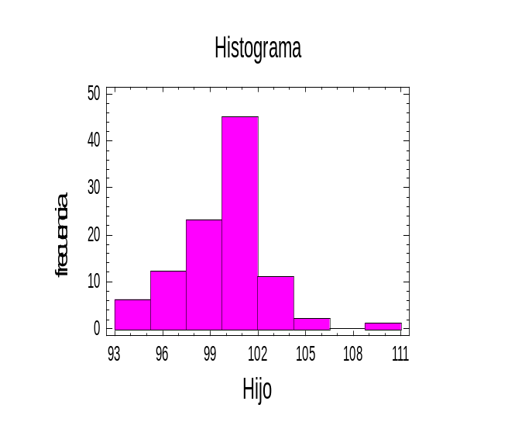
Ejemplo con Statgraphics
A continuación vamos a analizar un ejemplo realizado con datos simulados, de lo que podría parecer el estudio sobre alturas de hijos y padres, realizado con Statgraphics.
Suponemos que hemos recogido la altura de 70 varones, junto a las de su padre.
El estudio descriptivo univariante de ambas variables por separado no revela nada sobre una posible relación.

Slide 28
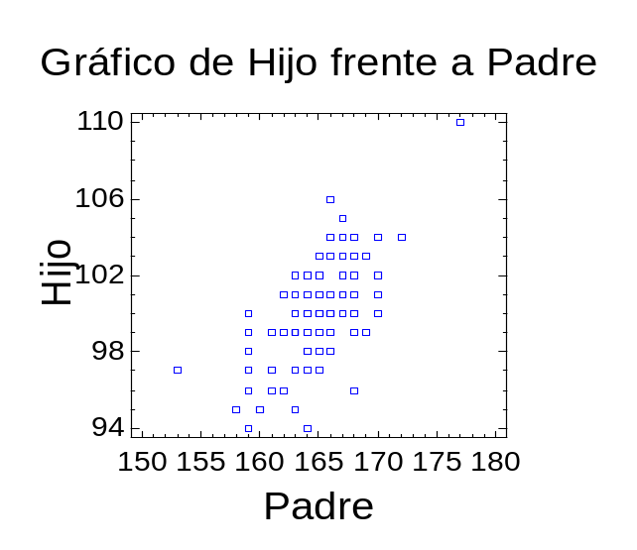
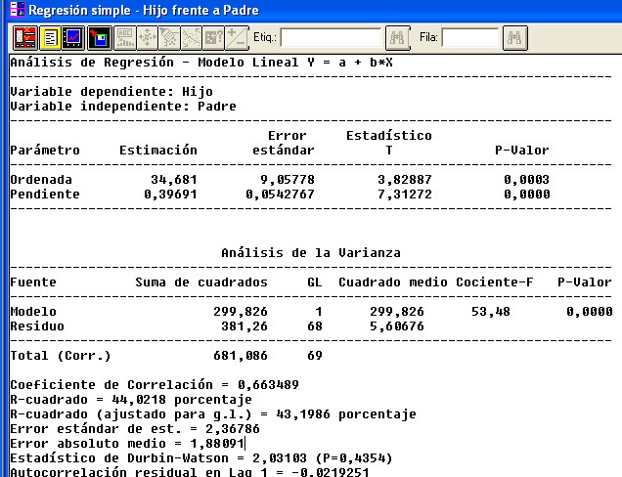
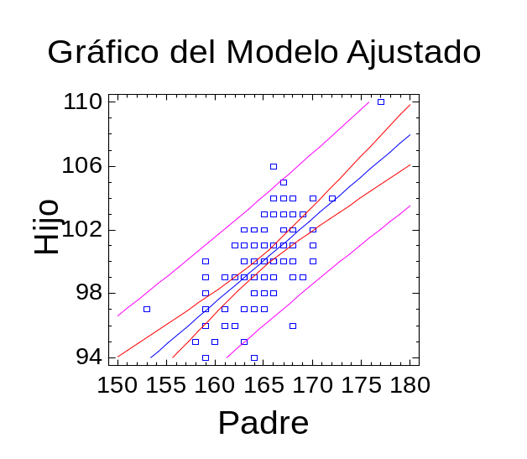
Salida de Statgraphics

Slide 29
Diagramas de dispersión
En el diagrama de dispersión se aprecia una clara relación lineal directa.
    ¿Aprecias regresión a la media en el sentido de Galton en la gráfica?

Slide 30
Análisis de la correlación
¿Coeficiente alto o bajo?
¿Se confirma la relación directa?

Slide 31
El modelo
El modelo de regresión lineal simple es
Altura hijo = a + b Altura del padre
a = 34,681 b = 0,39691
¿Aprecias regresión a la media?

Slide 32
Bondad del ajuste
La bondad del ajuste viene dada por R²=0,440218
¿Significa eso que el 44,0218 % de las predicciones del modelo son correctas?
    ¿Cómo lo interpretas?

Slide 33



Análisis de la varianza

Slide 34
Análisis de la varianza

Slide 35
Análisis de la varianza

Slide 36
Análisis de la varianza
¿Qué significa el p-valor de la tabla ANOVA?

Slide 37
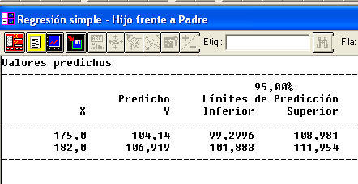
Predicciones
Altura hijo = 34,681 + 0,39691· (Altura del padre)

Slide 38
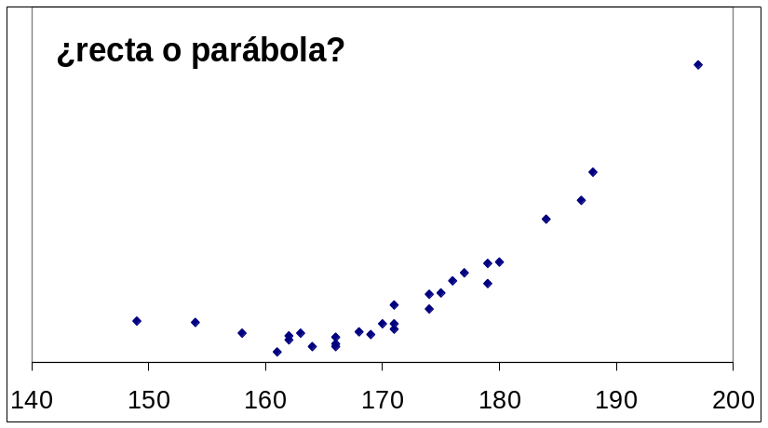
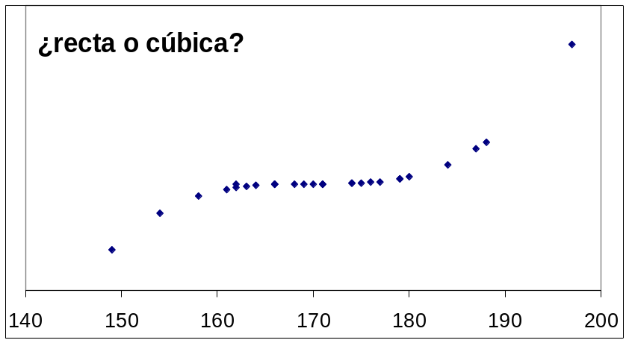

Otros modelos de regresión
Se pueden considerar otros tipos de modelos, en función del aspecto que presente el diagrama de dispersión (regresión no lineal)
Incluso se puede considerar el que una variable dependa de varias (regresión múltiple).

Slide 39





Modelos alternativos al lineal.
Hay que tener muy claro que se puedan aplicar “con sentido” en el contexto real…
¿Cómo se ajusta con otro modelo? Todos estos modelos son transformables en lineal
Ejemplo1. Modelo Exponencial:
El programa calcula el ajuste lineal entre ln(y) y x.
Ejemplo2. Modelo Multiplicativo:
El programa calcula el ajuste lineal entre ln(y) y ln(x)

